Slide 1
Технология построения трехмерных моделей в САПР
Выполнил ученик 8А класса
Русских Пётр

Slide 2
САПР-
Система автоматизации проектных работ.
Для перевода САПР на английский язык используется аббревиатура CAD (computer-aided design).
САПР - автоматизированная система, реализующая выполнение функций проектирования, представляет собой организационно-техническую систему, предназначенную для автоматизации процесса проектирования, состоящую из персонала и комплекса технических, программных и других средств автоматизации его деятельности.
САПР может использоваться для проектирования:
фигур в двумерном (2D) пространстве
поверхностей и твердых тел в трехмерном (3D) пространстве

Slide 3
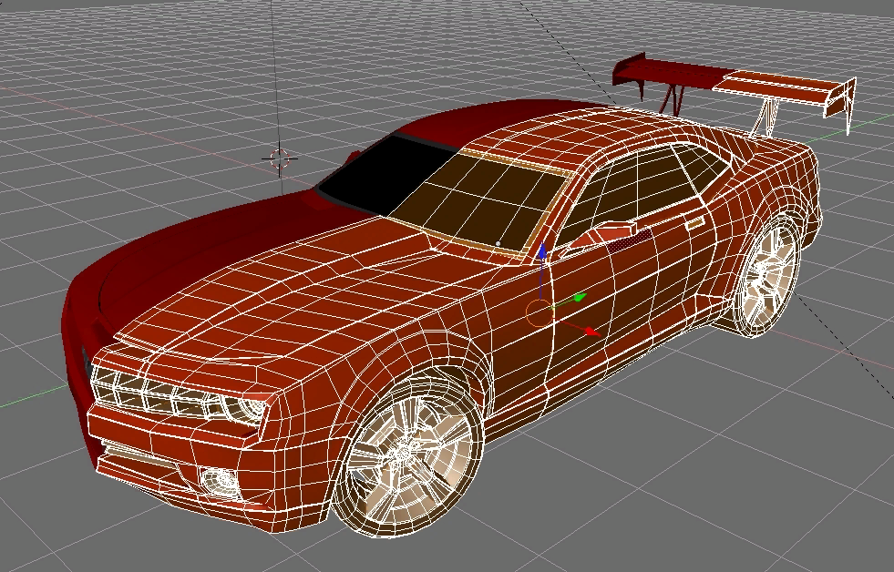
Области использования САПР
САПР является важным звеном в промышленном конструировании в таких областях как:
автомобильной;
судостроительной;
аэрокосмической промышленности;
промышленном и архитектурном проектировании;
протезировании и многих других;
компьютерной анимации для спецэффектов в фильмах;
рекламных и технических материалах.
САПР стали основной движущей силой исследований в области вычислительной геометрии, компьютерной графики.

Slide 4
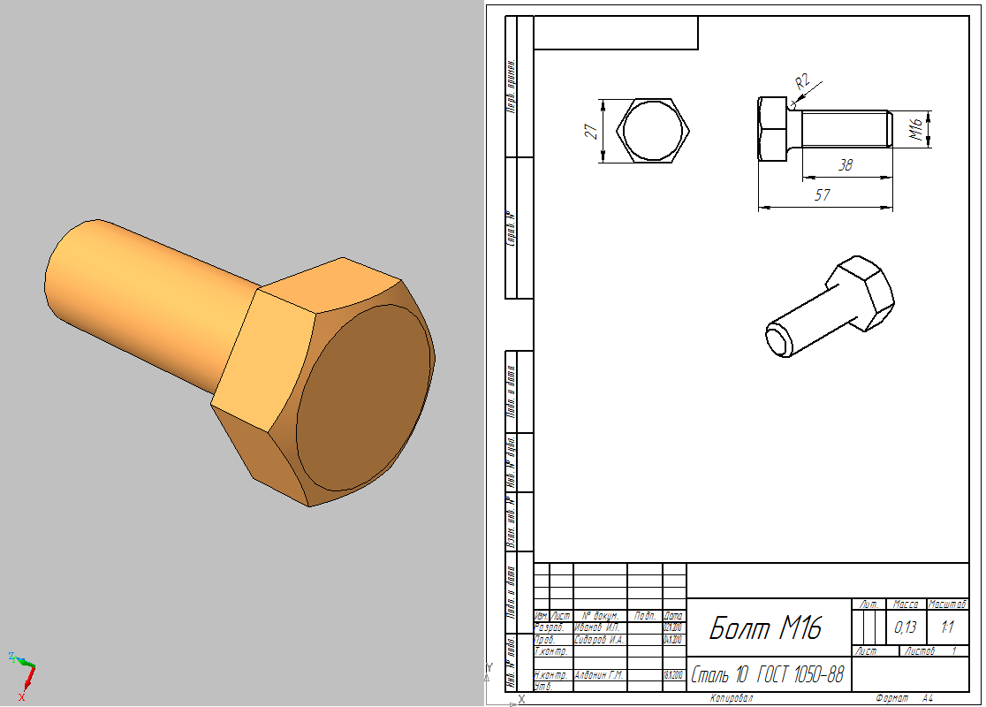
Пример построения трёхмерной модели в программе КОМПАС-3D

Slide 5
Технология САПР
С развитием методов объектно-ориентированного программирования системы моделирования и системы произвольной формы построены на основе модулей языка C со своими собственными API.
САПР может рассматриваться как построенная на основе взаимодействия графического пользовательского интерфейса (GUI) с данными геометрии через ядро геометрического моделирования.
Ядро геометрического моделирования — это программный компонент, который обеспечивает функции твердого моделирования и моделирования поверхностей для приложений CAD.
Возможности ассоциативных отношений привели к новой форме прототипирования. Модели САПР могут быть сгенерированы компьютером путем сканирования с использованием промышленной компьютер-томографической КТ-машиной.

Slide 6
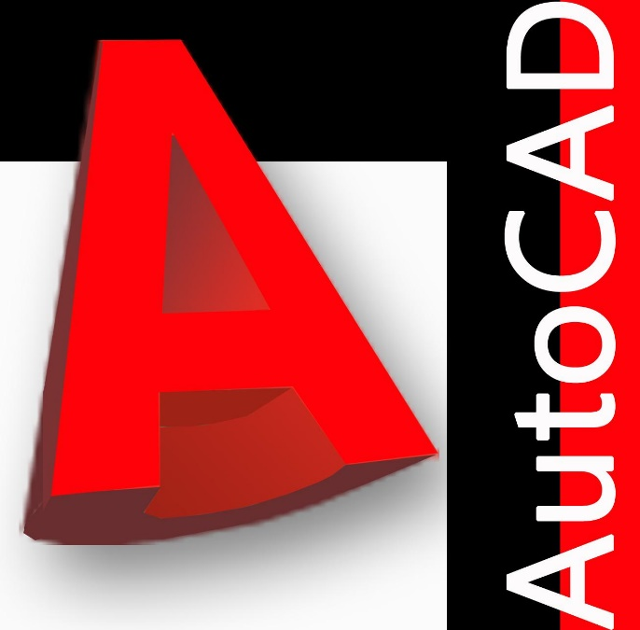

Программное обеспечение
Программное обеспечение CAD позволяет проектировать, проверять и управлять инженерными проектами в рамках интегрированного графического интерфейса пользователя.
Сегодня CAD-системы существуют для всех основных платформ (Windows, Linux, UNIX и Mac OS X).

Slide 7
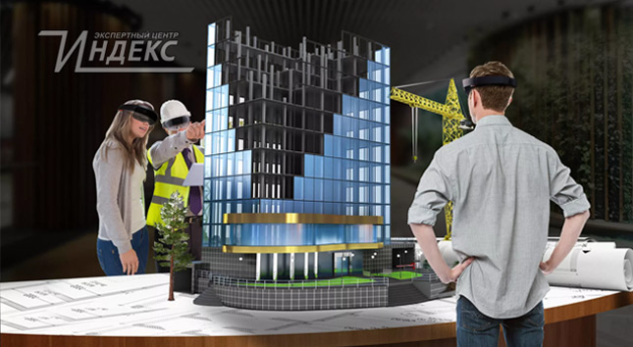
Проектирование сложных объектов и систем
Для большинства программ САПР не требуется специального оборудования. Однако некоторые системы САПР могут выполнять графически и вычислительно сложные задачи, требующие современные специализированные графические карты, высокоскоростные процессоры и большие объёмы оперативной памяти.
Некоторые системы также поддерживают стереоскопические очки для просмотра 3D-модели.

